Slide 1
PROGRAM TRANSFORMASI DIGITAL MADRASAH MENUJU PENDIDIKAN KELAS DUNIA
Oleh:
M. SYAMSURI
Kepala Bidang Pendidikan Madrasah
KANTOR WILAYAH KEMENTERIAN AGAMA PROVINSI JAWA TIMUR

Slide 2
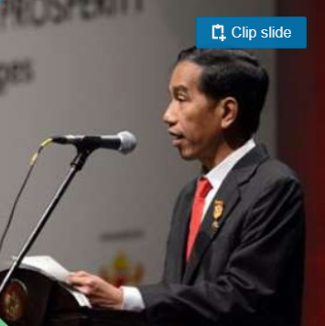
“Di dunia sekarang bukan yang besar mengalahkan yang kecil, bukan yang kuat kalahkan yang lemah. Tetapi yang cepat akan kalahkan yang lambat.
Kuncinya berarti kita harus cepat sesuaikan”
Jokowi-Presiden Indonesia

Slide 3
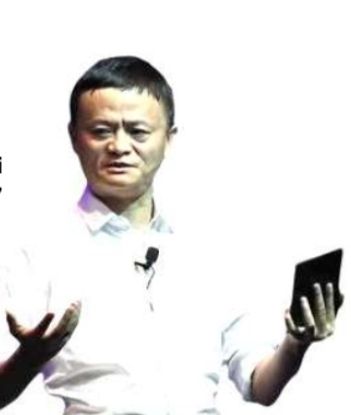
“Bisnis yang tidak segera adaptasi dengan era digital akan tersingkir”
Jack ma Founder of Ali Baba-Richest man in China

Slide 4
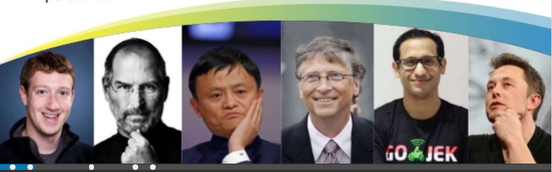
Kesadaran Kepala Madrasah terpenting untuk survival
Kesadaran dan kecepatan Kepala Madrasah dalam tanggap perubahan, baik dalam hal inovasi untuk transformasi madrasah terutama dalam hal antisipasi “disruptive innovation” yang dilakukan oleh pesaing, menentukan kemampuan bertahan dan berkembangnya suatu lembaga pendidikan

Slide 5
Disruptive innovation
Inovasi disrupsi adalah inovasi yang membantu menciptakan situasi baru, mengganggu atau merusak situasi yang ada, dan pada akhirnya menggantikan model penyelenggaraan pendidikan yang selama ini berjalan/menggantikan teknologi (model penyelenggaraan pendidikan) terdahulu tersebut.

Slide 6
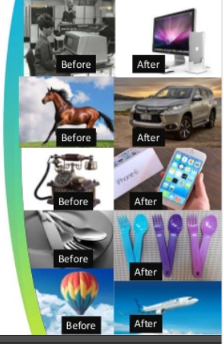
Contoh sederhana disruptive innovation sebelum era online
Telegrafi, pasar terganggu oleh inovasi telepon
Floppy Disk, pasar terganggu oleh inovasi CD dan USB
Logam & Kayu, pasar terganggu oleh inovasi Plastik
Kamera Film, pasar terganggu oleh inovasi Kamera Digital
Kuda & Kereta Api, pasar terganggu oleh inovasi Mobil

Slide 7
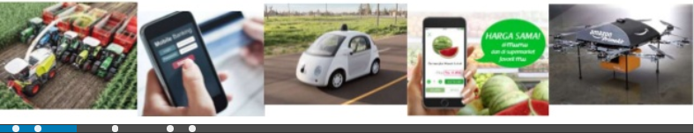
Era internet mulai mengusik semua sektor
Era internet kini mulai mengusik usaha petahana yang sejak dulu menguasai bisnis dari segala sector. Sektor yang pertama kali diusik oleh digital adalah music, kemudian film, media, dan kini mulai memasuki sector pertanian, perikanan, kelautan, pertambangan, transportasi, logistic, kesehatan, ekonomi, hingga pedidikan.

Slide 8
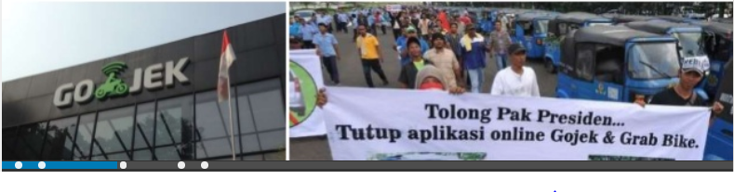
Contoh kasus model bisnis tradisional yang dirusak oleh trend di era online & “disruptive innovation” oleh kehadiran internet adalah kehadiran Go-Jek terhadap Ojek & Taxi
Gojek melahirkan disruptive innovation yang merusak tatanan industry transportasi dan mengancam eksistensi ojek & taxi tradisional
Mengakuisisi pasar dengan sangat massive dan sangat cepat dalam mengalahkan semua pelaku bisnis transportasi pertama
Menyebabkan beberapa operator taxi gulung tikar

Slide 9
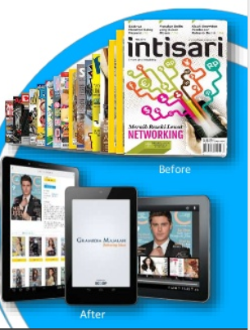
Contoh kasus media: Kompas Gramedia
Menutup majalah-majalah: Kawanku, Sinyal, Chip, Motor, Fortune, Harian Bola, dan Jeep karena mulai kesulitan mendapatkan pendapatan dari media fisik, lalu beralih ke media online (website dan mobile)
Gramedia berhasil melakukan transformasi digital sebelum terlambat untuk beradaptasi dengan trend pembaca yang mulai beralih ke media online

Slide 10
Contoh kasus retail: Toko baju & toko barang lainnya
Pasar took offline/fisik mulai tergerus sejak hadirnya model bisnis took online yang lebih efektif dan efisien
Kemampuan masyarakat adaptasi dengan internet meningkatkan kemampuan usaha melalui media tersebut, sehingga semua orang seperti anak kuliah dan ibu rumah tangga bias membuat took online, terlebih lahirnya aplikasi pendukung di internet seperti: social media, marketplace, tokopedia, bukalapak, dll.

Slide 11
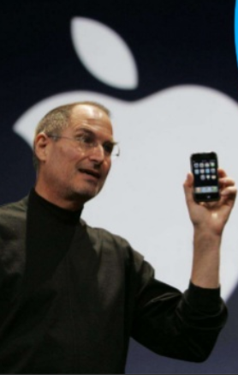
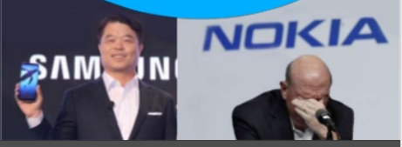
Teknologi saja tidak cukup
Perusahaan yang memiliki core competency digital pun masih bisa gagal karena terlambatnya transformasi inovasi digital, contohnya kegagalan Nokia

Slide 12
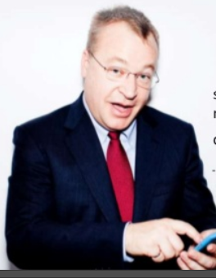
Model bisnis Android adalah “Disruptive innovation” yang mengubah tatanan industry telekomunikasi global
Nokia adalah contoh mutlak kegagalan pemimpin perusahaan besar yang tidak responsive terhadap perubahan yang sangat amat cepat akan inovasi teknologi
“Android itu sebagai semut kecil merah yang mudah digencet dan mati” (Stephen Elop, CEO of Nokia)

Slide 13
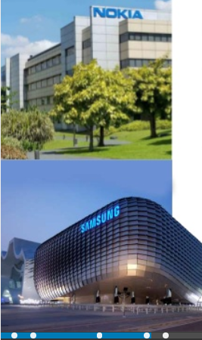
Faktor kegagalan Nokia (BESAR Vs CEPAT)
Nokia tetap bersikukuh dengan posisinya karena merasa sudah memiliki nama perusahaan yang besar, berpengalaman & network yang luas
Di sisi lain, kelahiran android memicu kelahirannya brand-brand hp baru dengan low spec namun fitur yang lebih bagus dari nokia
Selain itu, brand yang sudah ada seperti SAMSUNG berhasil menjadi brand paling favorit setelah menggunakan android sampai akhirnya menyingkirkan market leader nokia dengan sangat cepat

Slide 14
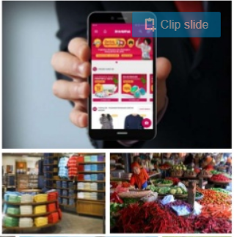
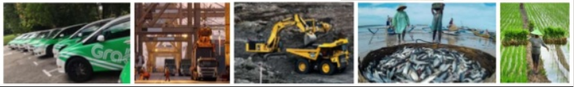
Tidak ada sector yang aman
Apabila anda berpikir industry/pasar anda tidak akan terganggu oleh perkembangan jaman, maka anda salah
Hampir semua sector tidak aman dari “disruptive innovation”
Di era digital inovasi tersebut, disruptive innovation bisa dilakukan oleh siapa saja dan sewaktu-waktu, kapan saja ide tersebut ditemukan

Slide 15
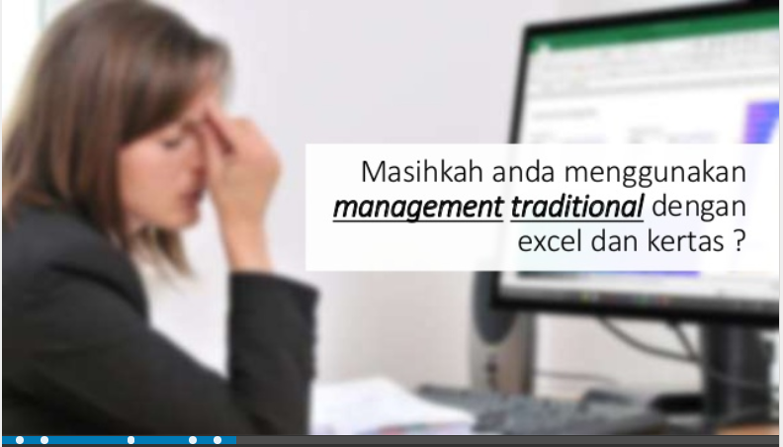

Slide 16
I love madrasah
Madrasah lebih baik, lebih baik madrasah
Madrasah hebat bermartabat
Madrasah hebat bermartabat berkelas dunia
4
Slogan Pembangkit Semangat Membangun Madrasah
3
2
1

Slide 17
Latar belakang
Madrasah harus tetap mampu memberikan layanan pendidikan terbaik dan berkualitas guna memutus mata rantai keterbelakangan
Penggunaan teknologi suatu keharusan dalam mewujudkan “Madrasah Hebat Bermartabat” agar memiliki daya saing yang tinggi dengan tetap memberikan penguatan keagamaan
Meningkatkan dan meratakan kualitas pendidikan madrasah di era revolusi industry 4.0
Menyongsong fase bonus demografi Indonesia (20130 – 2045), agar madrasah bisa berkonstribusi dalam mengantarkan bangsa Indonesia menjadi 5 besar kekuatan ekonomi dunia menuju masyarakat Indonesia sejahtera
Guru dituntut untuk menjadi pembelajar sejati

Slide 18
Transformasi Digital
Cyber Paedagogy
Cyber Technology
Cyber Education 4.0

Slide 19
Implementasi Digital Madrasah
Flipped Classroom
Untuk mengembangkan kemampuan berpikir kritis
Blended Learning
Untuk mengembangkan kemampuan komunikasi dan kolaborasi
Project Best Learning
Untuk membiasakan peserta didik berpikir dan bekerja kreatif dalam menyelesaikan berbagai permasalahan

Slide 20
Kerjasama Kementerian Agama dengan Google
Semangat & komtmen memajukan ekosistem pendidikan
Kebijakan pemanfaatan alokasi dana BOS untuk PJJ
Menjalin sinergi dg beberapa provider memberikan paket data gratis utk madrasah
Pengajuan anggaran Kemenag terkait pengajuan paket data gratis bagi siswa madrasah masih proses di Kemenkeu
Inisiatif penting sbg implementasi G Suite terbesar secara global
Guru madrasah sbg pengguna G Suite for education paling kreatif & antusias
Energi para guru penting dalam proses transisi PJJ bagi jutaan siswa di Indonesia
Harapan banyak membantu lebih banyak siswa terus dapat belajar di masa sulit

Slide 21
Program Kerjasama
(PT Duta Digital Informatika Mitra Resmi Google for Education)
Pembuatan & manajemen pembagian akun madrasah
Mempersiapkan & memberikan pendampingan madrasah untuk menjalankan layanan Google Soite for Education
Persiapan perangkat pendukung pembelajaran
Pelatihan pendidik & tenaga kependidikan madrasah
Aspek lainnya yang trkait dengan infrastruktur dan layanan Google for Education untuk madrasah
Sumber: Arya Sanjaya, Direktur Utama PT Dugi

Slide 22
Pengguna Layanan Digital Madrasah
(Domain Akun: @madrasah.kemenag.go.id)
Peserta didik, sebanyak 8,4 juta
Guru, sebanyak 709.000 orang
Tenaga Kependidikan, sebanyak 124.000 orang

Slide 23
Jenis Layanan Digital Madrasah
Google Calender; untuk fasilitas pengelolaan pembelajaran (perencanaan, pengaturan, peringatan)
Google Keep; untuk membuat catatan penting secara bersamaan pada setiap tahap proses pembelajaran
Google Drive; untuk penyimpanan data dengan kapasitas tidak terbatas
Google Site; merupakan fasilitas untuk website personal yang dapat digunakan dengan mudah dan cepat untuk mengkomunikasikan hasil pembelajaran dan kreatifitasnya
Google Classroom (Kelas Maya); layanan ruang kelas untuk pembelajaran asinkron dengan panduan bagi pendidik dan peserta didik dalam melakukan tahapan proses pembelajaran, seluruh proses komunikasi terekam dan dapat dilacak, dengan fasilitas : (1) kolaborasi dan tautan yang dapat digunakan membangun materi ajar dan proses pembelajaran pada beberapa kelas secara bersamaan, (2) mengerjakan proyek secara kelompok, (3) menjadi ruang diskusi untuk berbagi pengetahuan dan pengalaman
Aplikasi Produktifitas; yaitu aplikasi untuk memproduksi konten baik berupa tulisan, table maupun presentasi. Contoh: peserta didik dapat bekerja bersama-sama dalam satu file (file kolaborasi)

Slide 24
Jadi, apa yang perlu dilakukan sekarang?
TRANSFORMASI INFORMASI DIGITAL SEDINI MUNGKIN

Slide 25
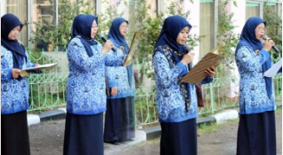
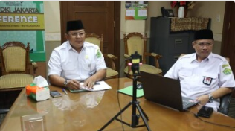
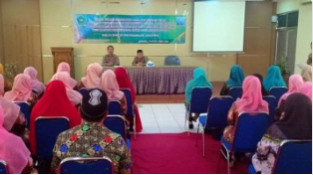
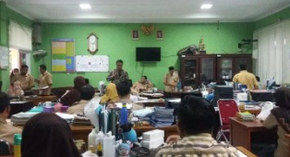
Semoga Bermanfaat
Terima Kasih

